Slide 1
Pacemaker
黄键
高性能高可靠性集群

Slide 2
什么是Pacemaker
pacemaker(起搏器)，是一个集群资源管理器。它检测集群服务的节点和资源级故障，恢复故障的节点和资源，实现集群的高可用性。

Slide 3
关键特性
监测并恢复节点和服务级别的故障
存储无关，并不需要共享存储
资源无关，任何能用脚本控制的资源都可以作为服务
支持使用STONITH来保证数据一致性。

Slide 4
关键特性
支持大型或者小型的集群
clusters支持quorate(法定人数)或resource(资源)驱动的集群
支持任何的冗余配置
自动同步各个节点的配置文件

Slide 5
关键特性
可以设定集群范围内的ordering,colocation and anti-colocation
支持高级服务类型
Clones:为那些要在多个节点运行的服务所准备的
Multi-state:为那些有多种模式的服务准备的。(比如.主从,主备)
统一的，可脚本控制的clustershell

Slide 6
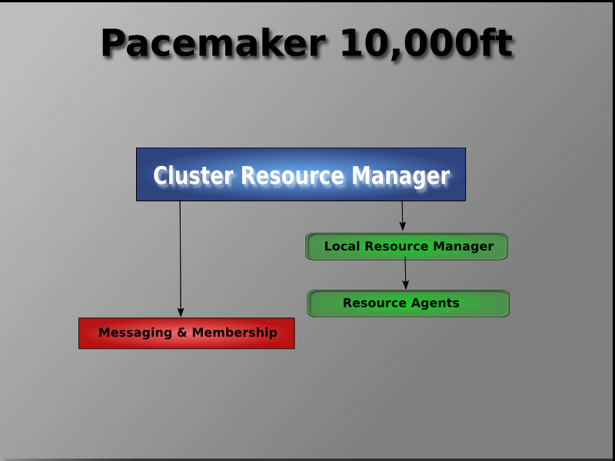
集群总览

Slide 7
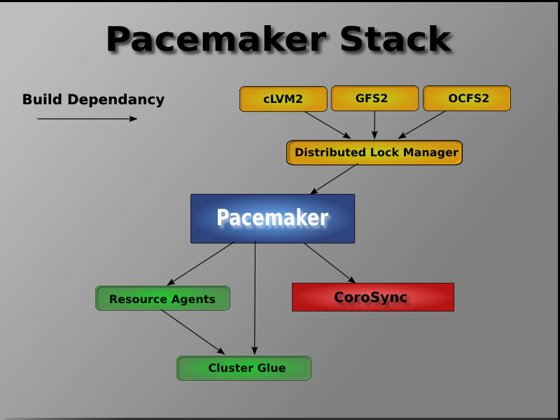
Pacemaker的位置

Slide 8
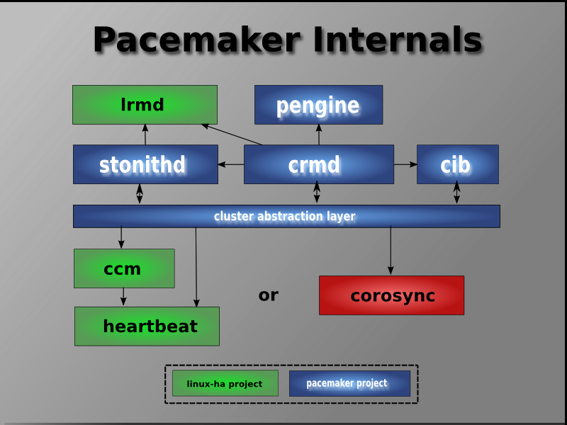
内部组件

Slide 9
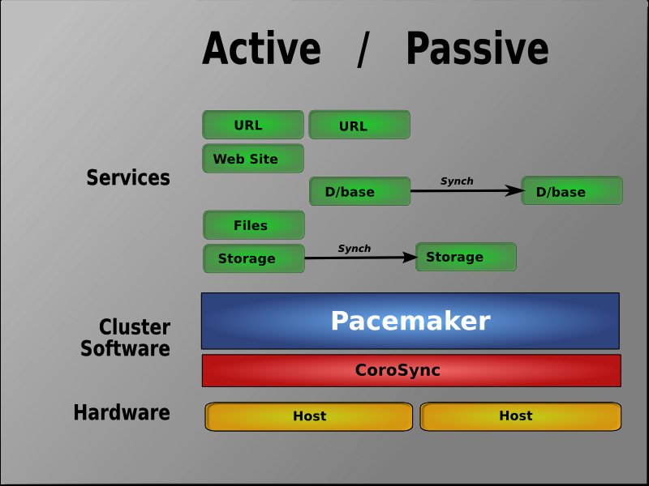
Active/Passive 冗余

Slide 10
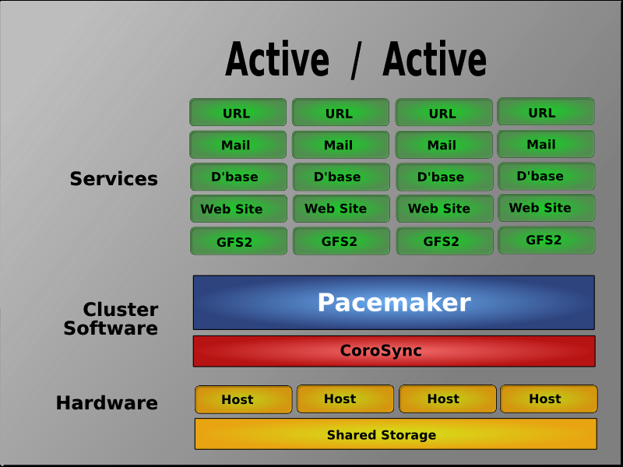
N to N 冗余

Slide 11
安装配置
apt-get install corosync pacemaker
编辑 /etc/corosync/corosync.conf 中的bindnetaddr: 192.168.1.0
sed -i 's/=no/=yes/' /etc/default/corosync
service corosync start
crm_mon

Slide 12
总体配置
crm configure property stonith-enabled="false"
crm configure property no-quorum-policy="ignore"
crm configure property default-resource-stickiness="100"

Slide 13
虚拟ip配置
crm configure primitive pg_vip ocf:heartbeat:IPaddr2 params ip="192.168.1.2" iflabel="pgvip" op monitor interval="5"

Slide 14
网络磁盘镜像drbd
数据库postgresql
自制资源代理(Resource Agent)

